Slide 1
國道三號瓶頸路段之
交通需求探索與預測方法探討
以大溪－龍潭北向路段為例｜統計實務專題進度報告
組員:鍾艾珊、鄭筱蓓、陳昆侑
Notes:
逐頁講稿
各位老師、同學大家好。這次要介紹的是 XGBoost 與 LightGBM，並說明我們為什麼選擇這兩個方法，來研究國道三號北上瓶頸路段的壅塞預測。
我們最終希望做到的是：在某個時間點，利用當時已取得的車流與 OD 相關資訊，預測接下來是否會塞車。今天會先介紹兩個模型的共同原理，再比較它們的差異，最後說明研究中的預測設計。
技術補充與來源
本簡報介紹兩種梯度提升樹方法，並說明本研究選用理由。研究應用為國道三號北上龍潭至大溪附近，OD車流與同時段壅塞的預測關聯。尚未進行模型實證比較。

Slide 2
研究架構｜整體分析流程
資料來源 M06B／OD 旅次 ＋ VD 五分鐘原始資料 ＋ 天氣 ＋ 日曆／假期
資料清理
EDA
OD 特徵建構 ｜ 16,350 組 OD 的時間與需求特徵
OD 分群 ｜ K-means、Hierarchical、DBSCAN、GMM
OD 群組特徵
OD 群組特徵
統計模型｜Logistic Regression
低速事件機率、係數與解釋性
機器學習模型｜XGBoost／LightGBM
非線性預測、重要變數與預測效能
模型比較與應用 ｜ 預測未來 15／30／60 分鐘低速風險、評估與交通管理

Slide 3
第一章｜研究基礎
研究問題：需求不是單一「總車流量」
需求發生於何時？
比較平日、週末、連假與不同時段的需求
哪些旅次形成需求？
辨識主要 OD、旅次距離、車種與重複出現車輛
外部情境有何差異？
比較日期、假期階段與氣象條件下的需求
如何銜接模型？
將 16,350 組 OD 歸納成需求模式，再對齊 VD 交通狀態
統計實務｜國三大溪－龍潭北向 03

Slide 4
第一章｜研究基礎
研究範圍與三個觀測層級
M06B 旅次紀錄整合瓶頸通過時間、VD Speed／Occupancy 與氣象欄位
45,150,592
16,350
731 天
資料筆數
門架 OD 組合
2024–2025
變數類別 | 欄位數 | 主要欄位
車輛與 OD 旅次 | 8 | VehicleID、VehicleType、GantryO/D、TripLength 等
日期與瓶頸時間 | 3 | BottleneckTime、WeekdayNum、DayType
天氣資訊 | 4 | Temperature、Dewpoint、Precipitation、WindSpeed
VD 速度 | 5 | 5 個 VD Speed 欄位
VD 佔有率 | 5 | 5 個 VD Occupancy 欄位
合計 | 25
統計實務｜國三大溪－龍潭北向 04

Slide 5
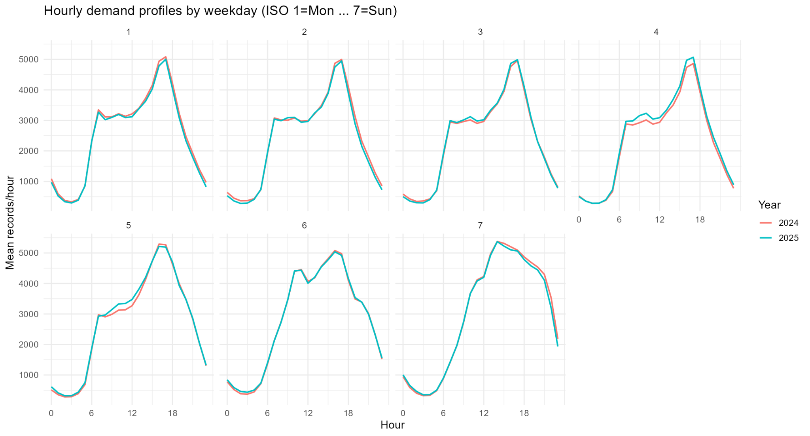
第二章｜時間型態
星期日需求最高，尖峰時間亦較平日提前
週一～四
17:00
週五與週六
16:00
週日：14:00
提醒：週末合併曲線不會等於「星期日」曲線。
統計實務｜國三大溪－龍潭北向 05

Slide 6
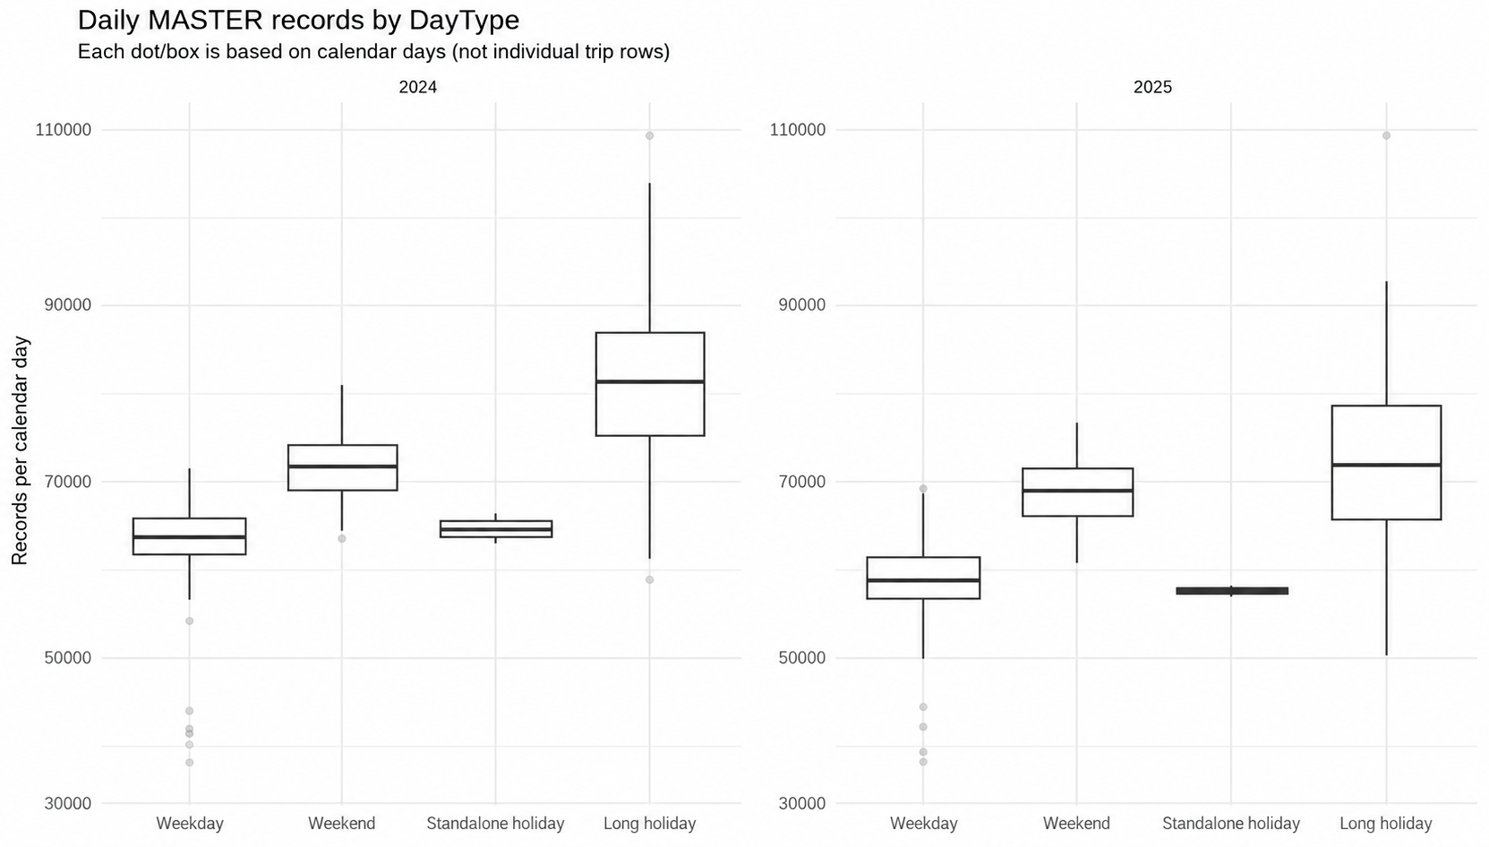
第二章｜DAYTYPE
四種日期類型的每日需求分布
連假的平均每日需求較高；單日假日樣本極少。
統計實務｜國三大溪－龍潭北向 06

Slide 7
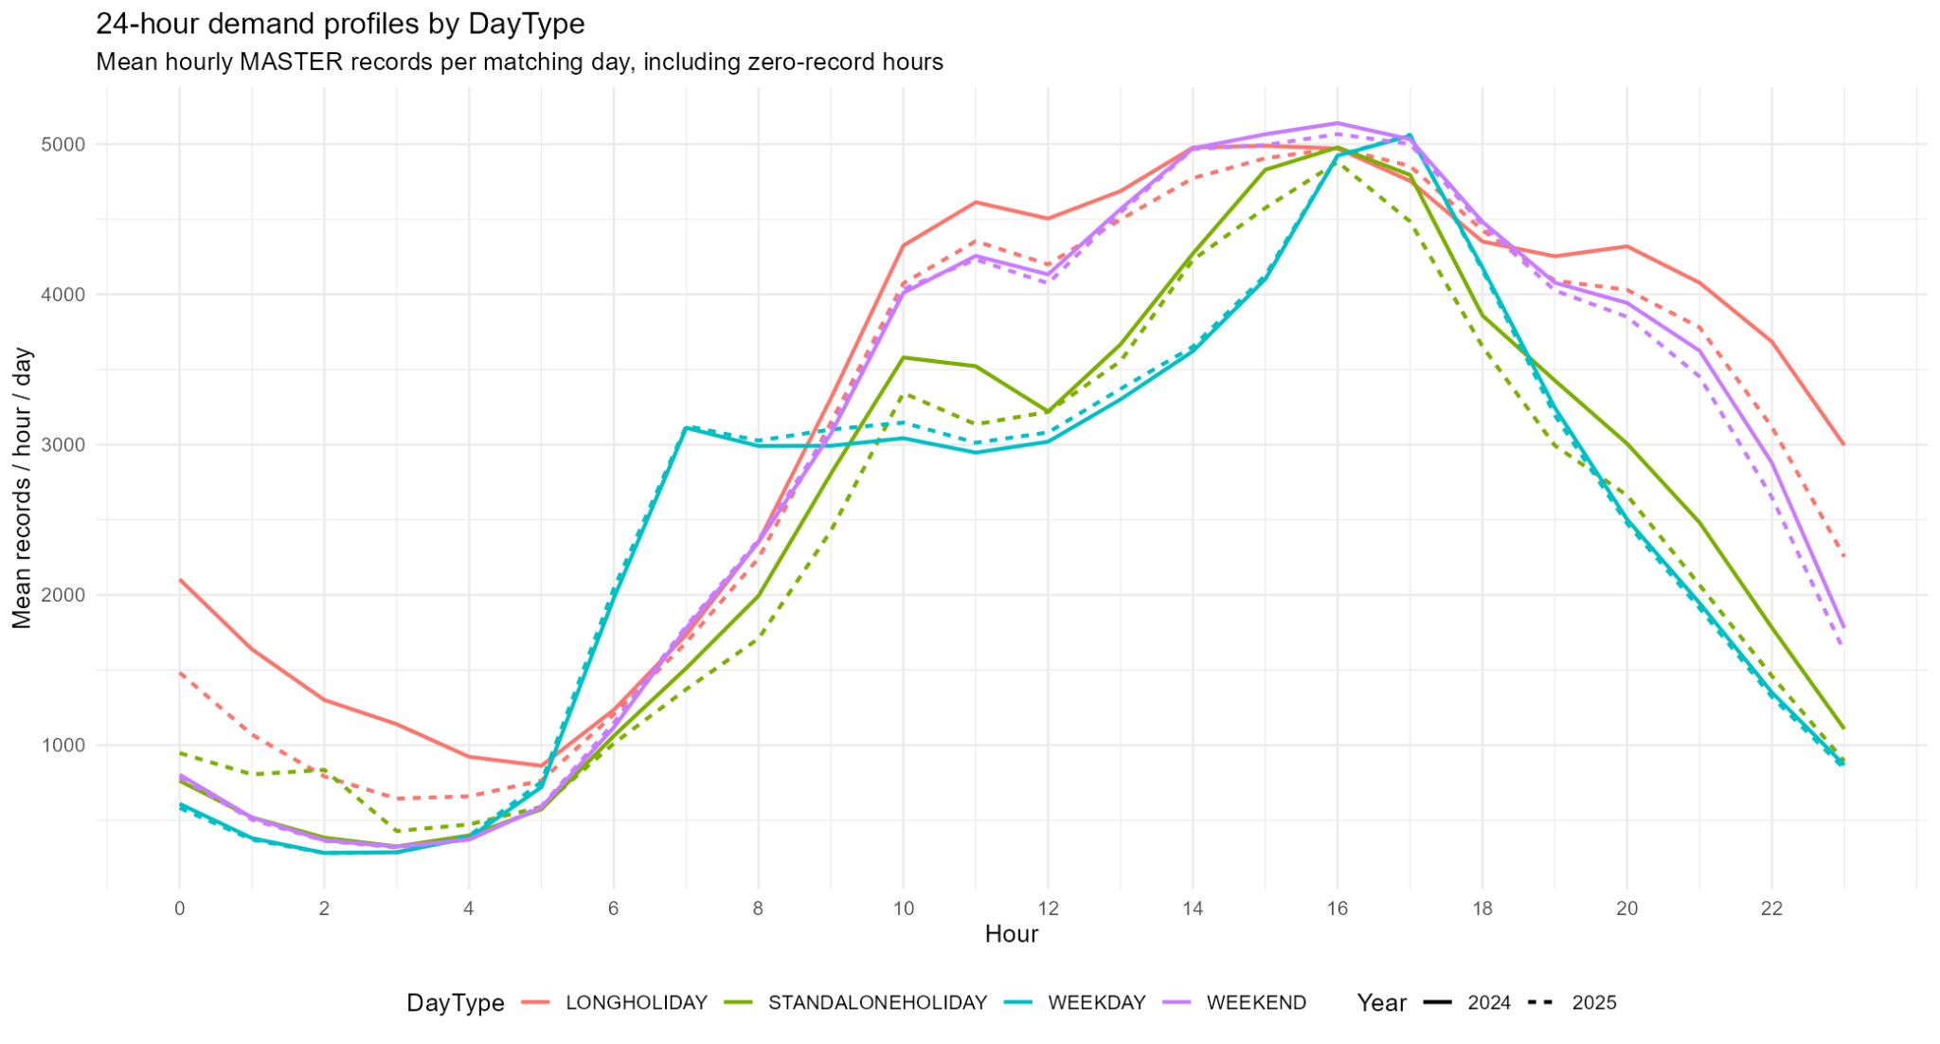
第二章｜DAYTYPE
連假不只是需求高，需求也維持較長時段
WEEKDAY 尖峰約 17:00，WEEKEND 約 16:00；連假需求在較長時間維持高檔。
統計實務｜國三大溪－龍潭北向 07

Slide 8
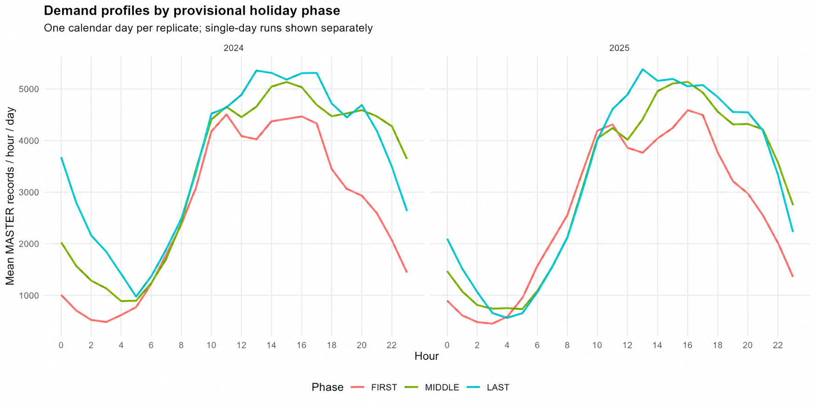
第二章｜連假階段
連假最後一天：北向需求較高、下午尖峰較早
LAST 在 2024、2025 的暫定分組中都約 13:00 達高峰。
統計實務｜國三大溪－龍潭北向 08

Slide 9
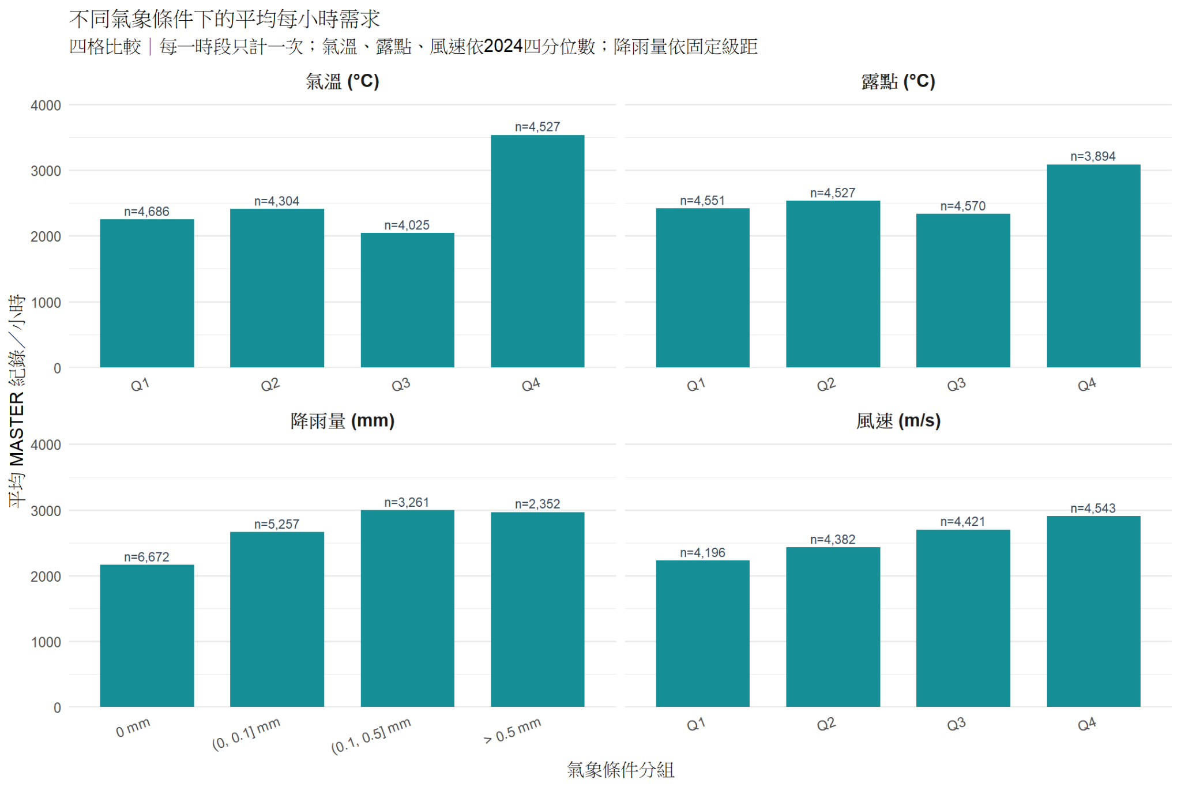
第二章｜WEATHER
不同氣象條件下，每小時旅次需求呈現差異
原始需求觀察
氣溫 Q4
3,537
筆／小時
風速 Q4
2,904
筆／小時
只比較原始平均，尚未控制季節、星期與時段。
統計實務｜國三大溪－龍潭北向 9

Slide 10
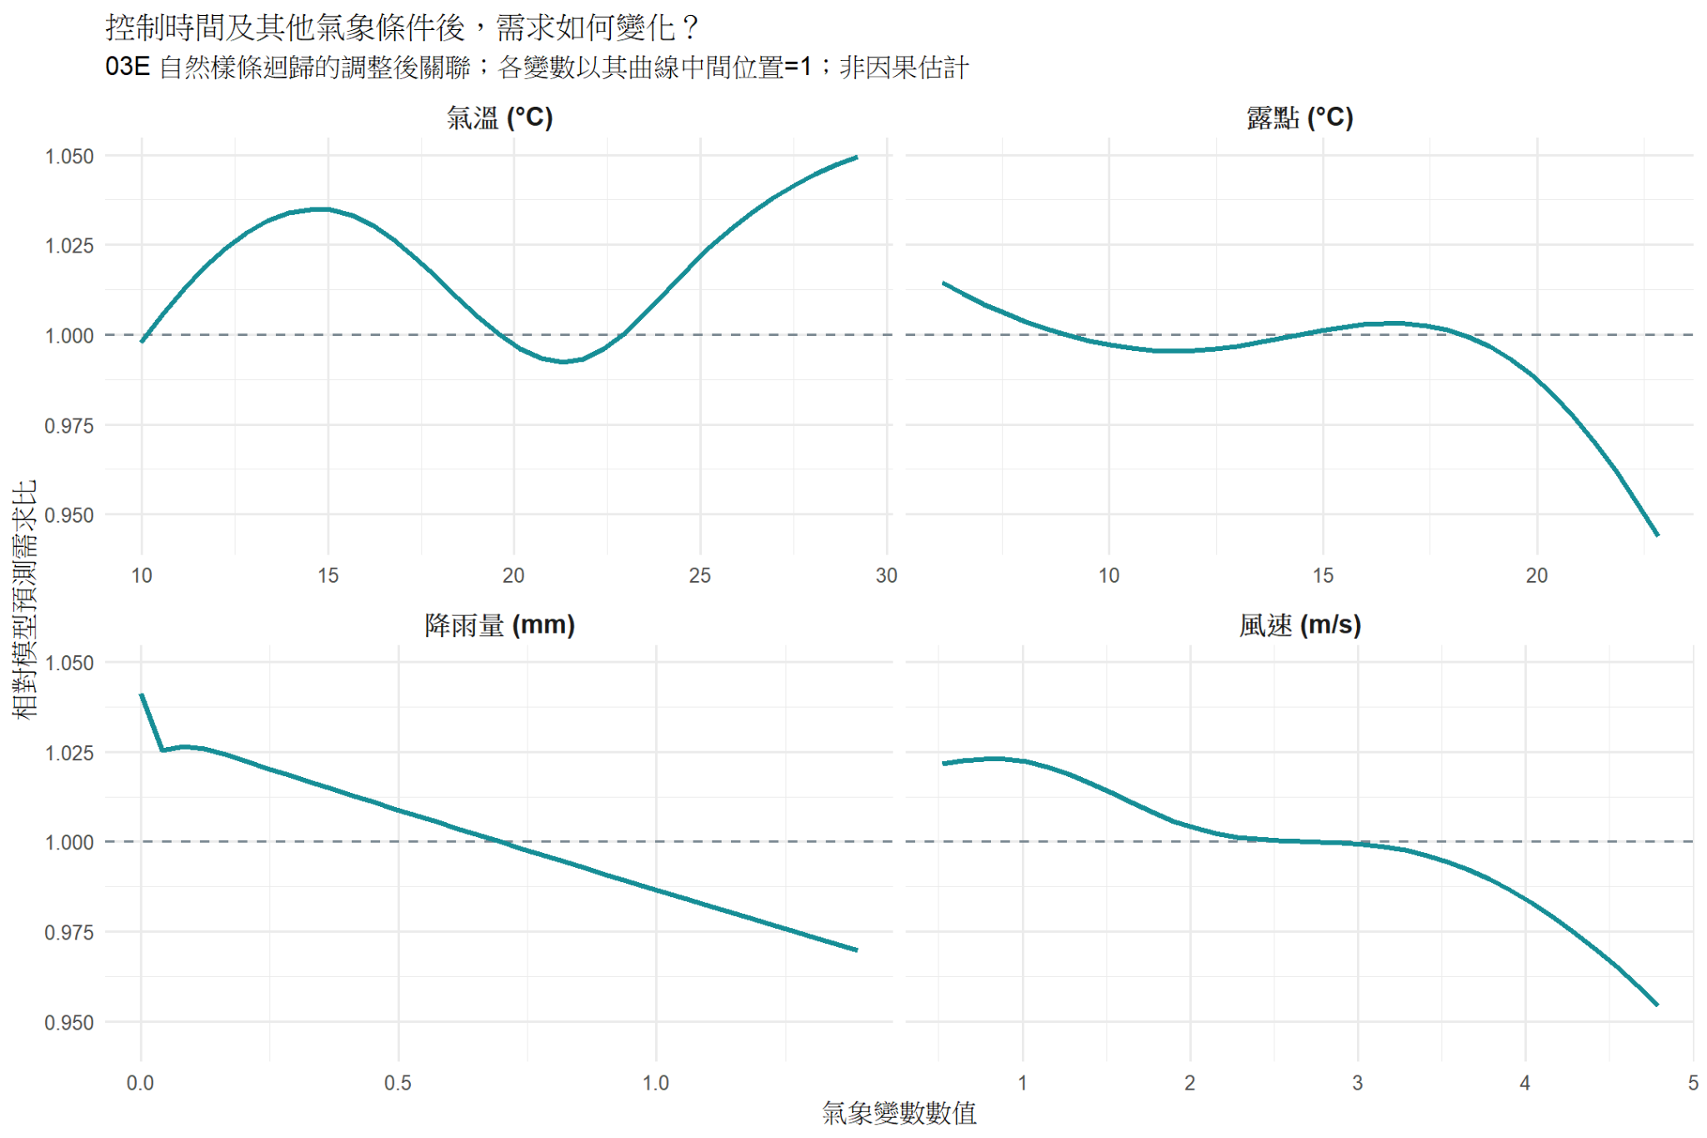
第二章｜WEATHER
控制時間後，部分氣象需求關聯方向改變
調整後高／低值比
氣溫
1.052
露點
0.931
降雨量
0.931
風速
0.934
統計實務｜國三大溪－龍潭北向 10

Slide 11
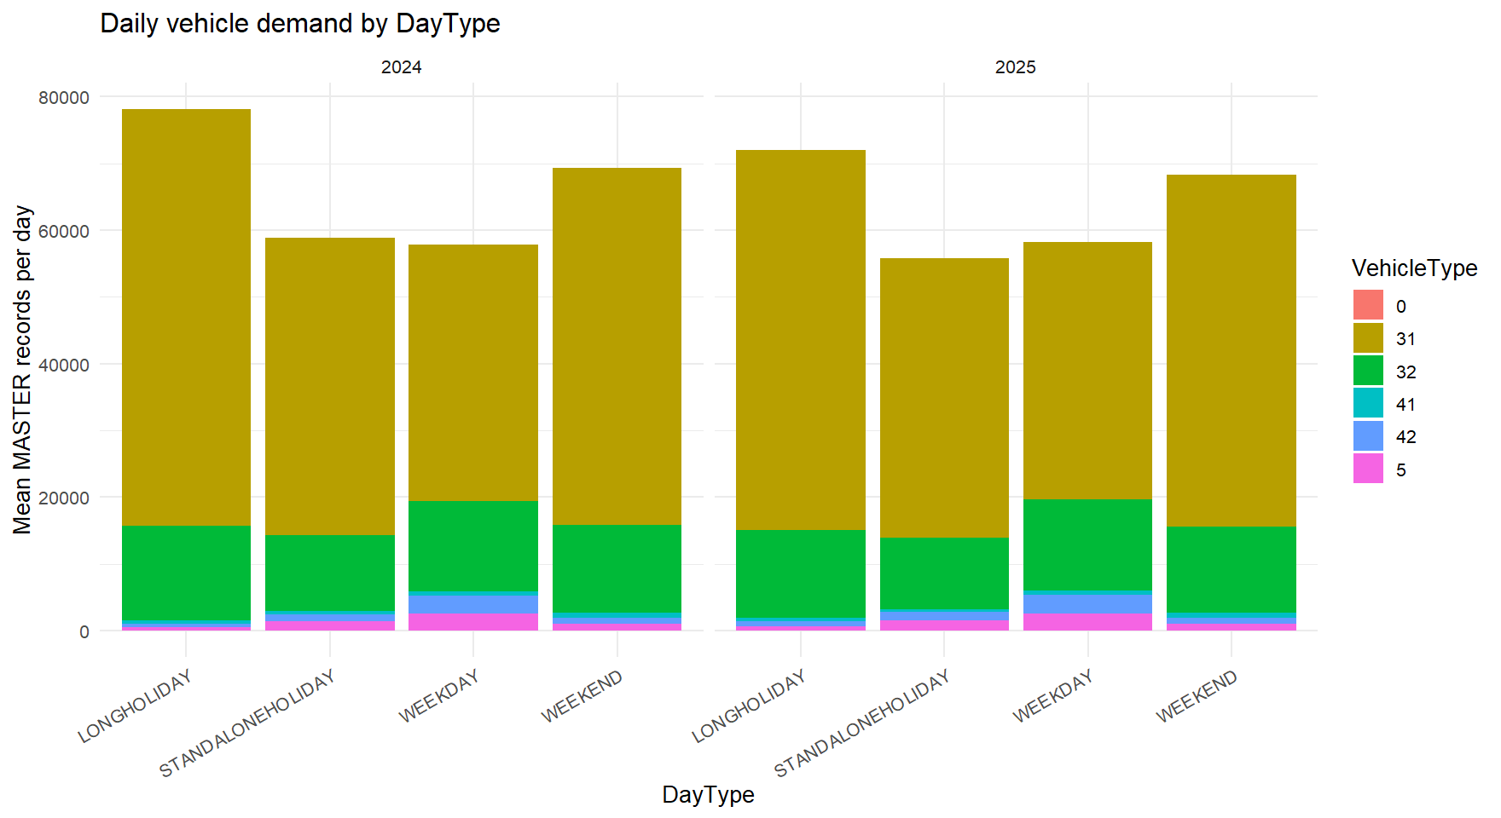
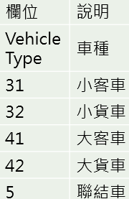
第三章｜車種
不同 DayType 的車種結構並不相同
一般週末及連假小客車需求較高；大型貨車與聯結車在週末平均需求較低。
統計實務｜國三大溪－龍潭北向 11

Slide 12
第三章｜車種
週末小客車增量最大；貨運車種則呈下降
2024｜一般週末－平日（平均筆／日）
小客車 31
+14,958
小貨車 32
-390
大客車 41
+174
大貨車 42
-1,779
聯結車 5
-1,551
2025 方向相近：小客車 +14,179；大貨車 −1,884；聯結車 −1,606。
統計實務｜國三大溪－龍潭北向 12

Slide 13
第三章｜距離
100–500 公里旅次是週末需求增加的重要來源
100–500 km
+9,327
<100 km
+2,413
單門架
-327
100–500 km：2024 +9,327 ｜ 2025 +8,813 筆／日（未排除 QC 日期）
這是探索性距離分類；固定 OD 里程跨門檻及 >500 km 異常仍需敏感度檢查。
統計實務｜國三大溪－龍潭北向 13

Slide 14
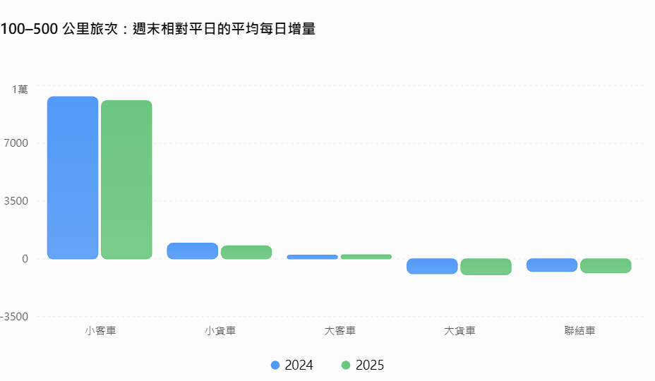
第三章｜距離
週末長距離需求增加，主要由小客車貢獻
統計實務｜國三大溪－龍潭北向 14

Slide 15
第三章｜VEHICLEID
少數重複出現 VehicleID 貢獻大部分旅次紀錄
4,334,000
3 筆
53.2%
匿名 VehicleID 數
每 ID 紀錄數中位數
出現 31 次以上的旅次占比
每 ID 出現次數
VehicleID 占比
旅次紀錄占比
1
29.3%
2.8%
2-5
36.6%
10.7%
6-10
13.8%
10.1%
11-30
13.8%
23.2%
31-100
5.2%
25.5%
101+
1.3%
27.7%
統計實務｜國三大溪－龍潭北向 15

Slide 16
第三章｜OD
全部 OD 具有明顯的長尾需求
16,350
9,266
56.7% 的 OD
全部 OD 組合
10 筆以下 OD
2024 年最低旅次門檻 | 符合資格的 OD 組數 | 涵蓋 2025 年需求
30 筆 | 4,256 | 97.80%
100 筆 | 3,103 | 97.51%
300 筆 | 2,182 | 96.76%
500 筆 | 1,813 | 96.14%
1,000 筆 | 1,314 | 94.55%
16,350 組 OD → 56.7% 的 OD 不超過 10 筆 → 篩選適合分群的 OD。
統計實務｜國三大溪－龍潭北向 16

Slide 17
EDA 總結｜從探索結果形成研究假設
資料可靠性
辨識缺漏時段、特殊狀態碼及異常旅次，
避免模型將資料問題誤認為交通現象。
01
需求結構差異
平日、週末與連假具有不同時間型態；
車種、距離及 OD 組成也隨情境變動。
02
形成研究假設
相同總需求下，不同旅次來源與 OD 群組組成，
是否提供額外的未來低速風險資訊？
03
核心提問｜在控制時間、天氣、歷史 VD 與總需求後，OD 組成能否改善低速預測？
統計實務｜國三大溪－龍潭北向 17

Slide 18
第四章｜分群方法
四種觀點辨識 OD 資料
同一組 OD 資料，對「什麼叫做一群」可以有不同定義；因此不預設單一方法一定最好。
可能納入的 OD 特徵
空間位置
旅次量
旅次距離
時間型態
DayType
車種組成
K-means
Hierarchical
DBSCAN
GMM
01
中心距離
02
階層關係
03
資料密度
04
機率分布
反覆更新群平均中心，讓群內平方距離盡量小。
從每筆資料各自成群，逐步合併，觀察 dendrogram 的階層結構。
不找中心，而是尋找高密度區域；孤立點可以保留為 noise。
用 membership probability 描述群組隸屬，允許模糊邊界。
統計實務｜國三大溪－龍潭北向 18

Slide 19
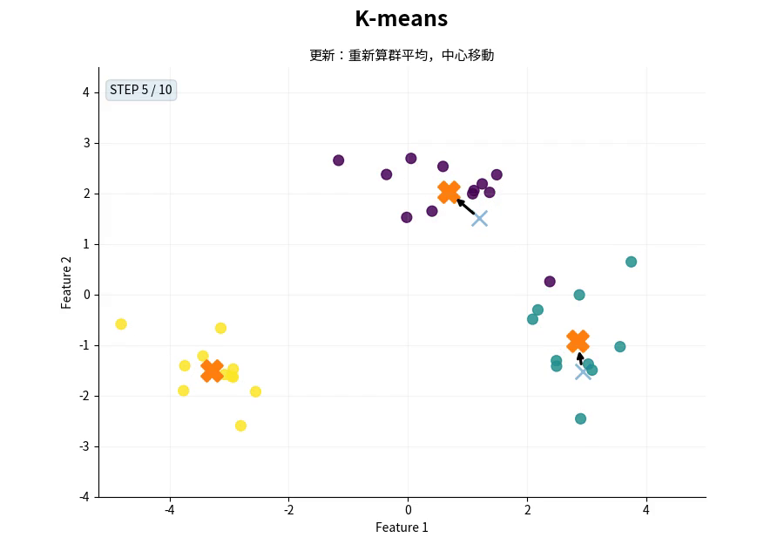
第四章｜K-MEANS
K-means｜反覆更新群中心，建立基準分群
目標：讓群內差異最小
演算法概念
① 先放入 K 個暫時中心
② 分配到最近中心
③ 重新計算群平均
④ 反覆直到不再改變
為什麼先用它？
快速、直觀，適合作為 baseline
注意：需先指定 K；對尺度、離群值與群形狀較敏感。
統計實務｜國三大溪－龍潭北向 19

Slide 20
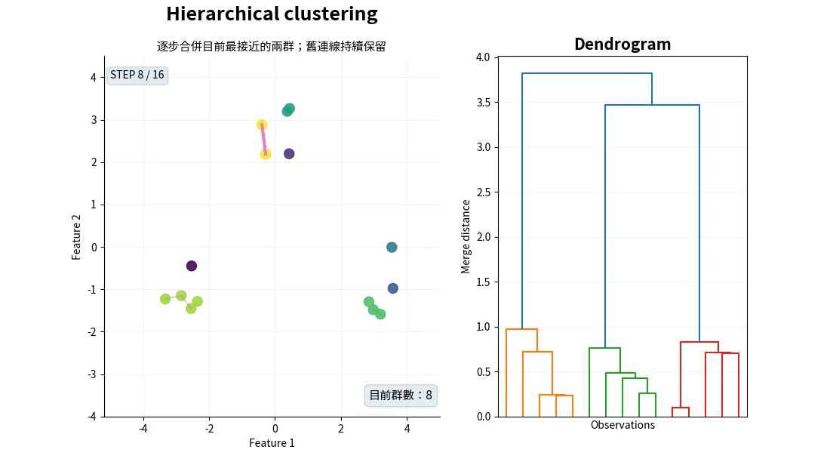
第四章｜HIERARCHICAL
Hierarchical｜逐步合併，觀察 OD 的階層結構
完整階層會一路合併到 1 群
真正的結果：在樹枝狀圖(dendrogram)適當高度切開
例如切成 3 群，而不是把「最後 1 群」當作分群答案。
合併準則
動畫以 Single linkage 呈現「將最近兩群逐步連起來」；正式比較可能使用 Ward linkage，使每次合併造成的群內變異增加最小。
用途：檢查 K=2、3、4 是否具有自然的階層結構。
統計實務｜國三大溪－龍潭北向 20

Slide 21
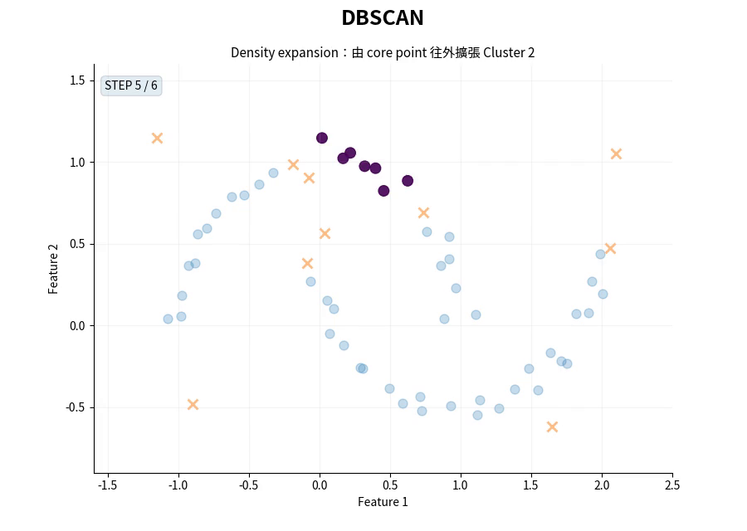
第四章｜DBSCAN
DBSCAN｜不找中心，而是從資料密度形成群組
核心條件
三種角色
Core
Border
Noise
由 core point 向外擴張；孤立資料不必硬塞進某一群。
對 OD 的意義
不需先指定 K，也能辨識不規則形狀的群。
可檢查少量特殊 OD 是「真正的小群」還是零散異常點。
統計實務｜國三大溪－龍潭北向 21

Slide 22
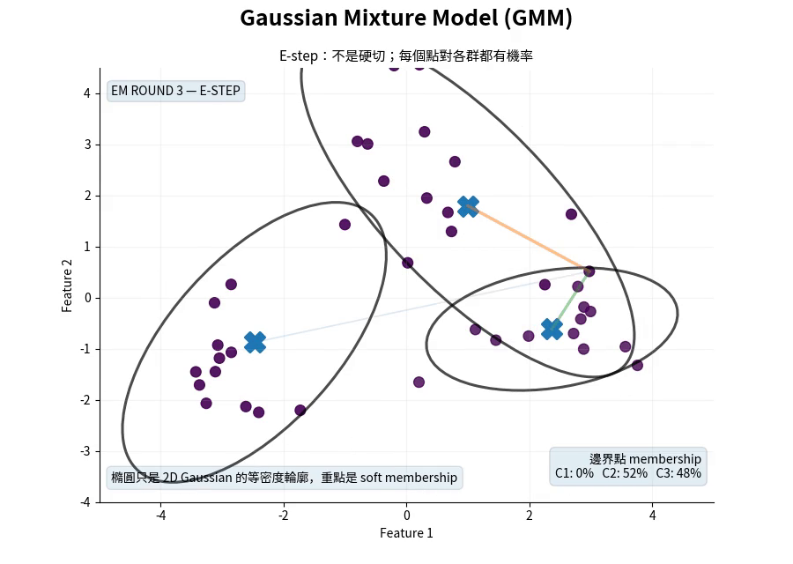
第四章｜GMM
GMM｜用機率描述群組隸屬，允許模糊邊界
混合分布
Soft membership
同一組 OD 可以同時「有點像」不同群：
C1 65%
C2 30%
C3 5%
橢圓代表什麼？
橢圓只是 2D Gaussian 的等密度輪廓，不是硬性的群界。
真正的特色是：群與群之間可以存在連續、模糊的過渡。
統計實務｜國三大溪－龍潭北向 22

Slide 23
第五章｜預測方法
XGBoost 與 LightGBM
本段故事線
01
GBDT
共同基礎
XGBoost 與 LightGBM
02
XGBoost
正則化與二階資訊
03
LightGBM
Histogram 與 Leaf-wise
模型原理與使用契機
04
比較
為何兩者都納入
05
選用原因
使用模型的理由
23
Notes:
各位老師、同學大家好。接續前面的 OD 分群與需求型態辨識，這一段介紹 XGBoost 與 LightGBM。兩者都屬於梯度提升決策樹，我們會先講共同原理，再比較設計差異與研究中的使用理由。

Slide 24
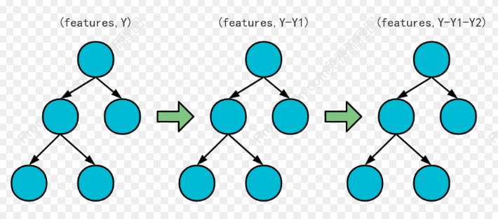
共同基礎：梯度提升決策樹(GBDT)
逐輪加入新樹，降低目前模型的損失
Fₘ(x) = Fₘ₋₁(x) + η fₘ(x)
p(x) = 1 / [1 + exp(−Fₘ(x))]
利用樹的葉節點輸出分數，各棵樹累加分數後轉換得到壅塞機率
新樹利用損失的梯度資訊學習修正方向，η 控制每次修正幅度
來源：Chen & Guestrin (2016)，§2 圖片來源:https://www.processon.com/view/616bbfa963768921fa265458
24
Notes:
逐頁講稿
XGBoost 和 LightGBM 都屬於梯度提升決策樹。核心概念是逐輪加入新的決策樹，讓新樹補足目前模型還沒學好的部分。它們採用序列式的提升過程。
第一個公式表示，這一輪的分數等於上一輪的分數，再加上新樹的修正；其中 eta 是學習率，用來控制每次更新的幅度。模型依照損失函數的梯度資訊決定修正方向，不能把所有分類問題都簡化為直接擬合原始殘差。
在二元分類中，各棵樹輸出的分數累加後，再透過下面的 logistic 函數轉成零到一之間的預測機率。我們就用這個機率，表示模型預測的未來壅塞風險。
技術補充與來源
Chen, T. & Guestrin, C. (2016). XGBoost: A Scalable Tree Boosting System. KDD. https://doi.org/10.1145/2939672.2939785
https://arxiv.org/html/1603.02754v3
講稿：Boosting以序列方式加入新樹，每一輪針對目前損失函數的梯度資訊修正預測。平方誤差下負梯度等於殘差，二元分類則不能一概稱為原始殘差。二元分類先累加分數，再經logistic函數轉為機率。η是學習率，f_m為第m棵樹。

Slide 25
XGBoost：正則化的提升樹
目標函數 = 預測損失 + 樹的複雜度懲罰
Ω(f) = γT + ½λ Σⱼ wⱼ²
Depth-wise
(or lossguide)
優先分裂較淺的葉節點，逐層向下生長，樹形通常較均衡。
符號／參數 | 正確定義
Ω(f) | 單棵樹 f 的正則化懲罰值
T | 這棵樹實際的葉節點數，並非樹的總棵數或深度
wⱼ | 第 j 個葉節點的輸出分數，並非直接的壅塞機率
γ：gamma | 每增加一個葉節點所增加的懲罰代價
λ：lambda | 控制葉節點輸出分數平方的 L2 懲罰強度
複雜度控制
γ、λ 為事先設定的超參數；T、wⱼ 由訓練過程決定
來源：Chen & Guestrin (2016)，§2–4
25
Notes:
逐頁講稿
XGBoost 的重要特色，是在降低預測損失的同時，也對樹的複雜度加入懲罰。投影片的公式中，T 代表葉節點數量，w 代表葉節點輸出的分數，gamma 與 lambda 則控制懲罰強度。
直觀來說，增加很多分裂雖然可能把訓練資料學得更好，但也可能把偶然波動一起學進去。複雜度懲罰可以減少這種情況，仍然需要用驗證資料確認泛化表現。
在計算上，XGBoost 使用一階梯度與二階導數，也就是 Hessian，評估分裂與葉節點分數。我們可以透過樹深、正則化、學習率與早停，控制模型的彈性。
技術補充與來源
Chen, T. & Guestrin, C. (2016). XGBoost: A Scalable Tree Boosting System. KDD. https://doi.org/10.1145/2939672.2939785
https://arxiv.org/html/1603.02754v3
講稿：每輪使用一階梯度g與二階導數h，近似新增一棵樹後的損失。葉節點權重的L2懲罰與葉數懲罰抑制過度複雜的樹。對葉j，令G_j=sum(g_i)、H_j=sum(h_i)，最適權重w_j=-G_j/(H_j+λ)。二元logistic的未加權損失有g_i=p_i-y_i、h_i=p_i(1-p_i)。正則化不保證完全避免過擬合，仍需時間驗證集與早停。

Slide 26
LightGBM :樹生長策略不同的新方法
目標函數 = 預測損失 + 樹的複雜度懲罰
Ω(f) = λ₁ Σⱼ₌₁ᵀ |wⱼ| + ½λ₂ Σⱼ₌₁ᵀ wⱼ²
Leaf-wise
每次優先分裂增益最大的葉節點，樹可能不對稱
符號／參數 | 意義與作用
wⱼ、T | 第 j 個葉節點的輸出分數、這棵樹的葉節點數
λ₁：lambda_l1 | L1 懲罰輸出分數的絕對值
λ₂：lambda_l2 | L2 懲罰輸出分數的平方
複雜度控制
懲罰係數與生長上限均為超參數，可在驗證資料上挑選
來源：Chen & Guestrin (2016)，§2–4
26
Notes:
逐頁講稿
XGBoost 的重要特色，是在降低預測損失的同時，也對樹的複雜度加入懲罰。投影片的公式中，T 代表葉節點數量，w 代表葉節點輸出的分數，gamma 與 lambda 則控制懲罰強度。
直觀來說，增加很多分裂雖然可能把訓練資料學得更好，但也可能把偶然波動一起學進去。複雜度懲罰可以減少這種情況，仍然需要用驗證資料確認泛化表現。
在計算上，XGBoost 使用一階梯度與二階導數，也就是 Hessian，評估分裂與葉節點分數。我們可以透過樹深、正則化、學習率與早停，控制模型的彈性。
技術補充與來源
Chen, T. & Guestrin, C. (2016). XGBoost: A Scalable Tree Boosting System. KDD. https://doi.org/10.1145/2939672.2939785
https://arxiv.org/html/1603.02754v3
講稿：每輪使用一階梯度g與二階導數h，近似新增一棵樹後的損失。葉節點權重的L2懲罰與葉數懲罰抑制過度複雜的樹。對葉j，令G_j=sum(g_i)、H_j=sum(h_i)，最適權重w_j=-G_j/(H_j+λ)。二元logistic的未加權損失有g_i=p_i-y_i、h_i=p_i(1-p_i)。正則化不保證完全避免過擬合，仍需時間驗證集與早停。

Slide 27
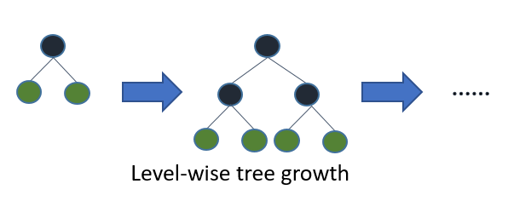
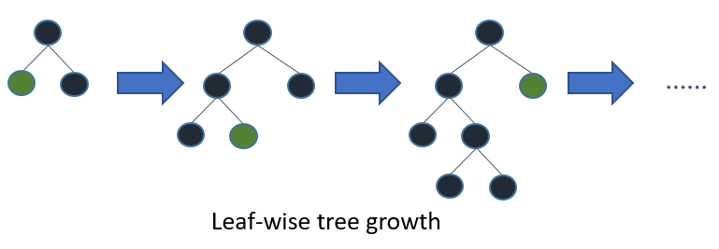
樹的生長策略
Depth-wise：優先較淺的節點
Leaf-wise：優先最大增益的葉
XGBoost 常用 depthwise，也可選 lossguide
LightGBM 採 leaf-wise，須控制葉數與深度
圖：LightGBM 官方 Features；設定差異：兩套件官方文件
27
Notes:
逐頁講稿
這張圖比較兩種樹的生長策略。左邊的 depth-wise 優先處理比較靠近根部的節點；右邊的 leaf-wise 則選擇目前最能降低損失的葉節點，因此可能集中在某一側繼續分裂。圖是概念示意，並不代表實際樹一定完全對稱或不對稱。
需要特別說明，這不是兩個套件完全互斥的功能。XGBoost 常用的策略是 depthwise，但也能設定 lossguide，依損失改善選擇節點。LightGBM 則採用 leaf-wise，即使限制最大深度，生長原則仍是葉優先。
因此，介紹差異時必須把常用設定與可選功能分開，不能直接說 XGBoost 只能逐層生長。
技術補充與來源
LightGBM official Features: https://lightgbm.readthedocs.io/en/latest/Features.html
XGBoost official Parameters: https://xgboost.readthedocs.io/en/stable/parameter.html
圖片出處：LightGBM官方Features，level-wise.png與leaf-wise.png。圖為生長策略概念示意，不代表XGBoost必然產生完全對稱樹。XGBoost現行grow_policy預設depthwise，也可在hist或approx下使用lossguide。LightGBM即使指定max_depth仍採leaf-wise。

Slide 28
XGBoost 與 LightGBM 的差異
比較面向 | XGBoost | LightGBM
常用生長策略 | Depthwise(or lossguide) | leaf-wise
切點搜尋 | 支援 hist、approx、exact | 以 histogram 為核心
複雜度控制 | 樹深、葉數、分裂門檻及 L1／L2 正則化 | 樹深、葉數、分裂門檻及 L1／L2 正則化
設計重點 | 懲罰項與可擴展的樹提升系統 | 葉優先生長與計算效率
來源：XGBoost／LightGBM 官方文件（查閱：2026-10-20）
28
Notes:
逐頁講稿
這張表整理兩者的差異。XGBoost 的設計重點包含正則化與可擴展的樹提升系統；LightGBM 則以 histogram 與 leaf-wise 生長提高樹學習效率。
但是許多功能是共有的。XGBoost 也支援 histogram，LightGBM 也支援 L1、L2 正則化，兩者都能控制模型複雜度。因此不能用只有哪一個模型具備某項功能，來做過度簡化的區分。
至於哪個比較快、哪個比較準，取決於資料、參數、硬體與套件版本。我們會在相同的日期切分與可比較的調參條件下實測，並不預先指定勝出者。
技術補充與來源
XGBoost official Parameters: https://xgboost.readthedocs.io/en/stable/parameter.html
LightGBM official Parameters: https://lightgbm.readthedocs.io/en/latest/Parameters.html
LightGBM official Features: https://lightgbm.readthedocs.io/en/latest/Features.html
講稿：表格描述常用設定與設計重點，非互斥功能清單。兩者都支援二階梯度、缺測處理、正則化與早停。現行XGBoost也有hist與lossguide，LightGBM也有正則化，因此不沿用只有一方具備某功能的過度簡化說法。速度與準確度取決於資料、硬體、參數與版本。

Slide 29
本研究選用兩個模型的理由
非線性與交互作用
OD 車流對壅塞的關聯，可能隨尖峰時段或雨量改變
表格資料與比較需求
車流、時間、氣象可作為特徵，通常無須標準化
主流且受認可
實戰穩定性與眾多競賽實績,並且受業界認可
符合龐大數據資料型態
適合在國道中擁有大量VD與OD資料量的模型方法
研究選模理由：依資料結構與方法特性提出
29
Notes:
逐頁講稿
我們選用這兩個模型，主要是因為車流與壅塞之間可能存在非線性關係。例如，相同的 OD 車流增量，在離峰和尖峰時段可能對應不同的壅塞風險，雨量也可能改變這個關聯。樹模型可以學習這些條件與交互作用。
另外，我們的輸入是車流、時間、氣象等表格資料，適合用這類模型建立比較，通常也不需要先將所有數值特徵標準化。
使用兩套實作，還能檢查 OD 的額外預測資訊是否在不同設定下仍然出現。要注意，彙總後的模型資料約為二十萬個五分鐘時段，不能把四千多萬筆旅次都當成獨立的模型樣本。
技術補充與來源
Chen, T. & Guestrin, C. (2016). XGBoost: A Scalable Tree Boosting System. KDD. https://doi.org/10.1145/2939672.2939785
https://arxiv.org/html/1603.02754v3
LightGBM official Features: https://lightgbm.readthedocs.io/en/latest/Features.html
以下為研究選模推論，不是已完成實驗的結果。五分鐘彙總後才是模型樣本單位，不應以4,515萬旅次直接宣稱訓練樣本量。樹模型可學習條件交互作用，無須事前指定所有交互作用項。若未來加入更多OD與滯後特徵，計算效率有利於多輪驗證。特徵重要度只能輔助描述模型，不表示因果。

Slide 30
參考文獻
01
Chen & Guestrin（2016）
XGBoost: A Scalable Tree Boosting System. KDD.
DOI: 10.1145/2939672.2939785
02
Ke et al.（2017）
LightGBM: A Highly Efficient Gradient Boosting Decision Tree.
Advances in Neural Information Processing Systems 30.
03
官方技術文件
XGBoost Parameters；LightGBM Features / Parameters
查閱日期：2026-10-20
04
使用者提供的延伸閱讀
CSDN：深度剖析 LightGBM vs XGBOOST 哪个更胜一筹
僅供概念對照，技術差異以原始論文與官方文件核對
完整網址及逐頁講稿收錄於投影片備忘稿
30
Notes:
逐頁講稿
方法介紹主要依據 Chen 與 Guestrin 在二〇一六年發表的 XGBoost 論文，以及 Ke 等人在二〇一七年發表的 LightGBM 論文。涉及目前套件能使用哪些功能，則以官方文件補充核對。
我們也閱讀了提供的 CSDN 比較文章，但會注意文章的版本背景，避免把早期差異當成現今固定不變的限制。
這個研究接下來會先確認資料時間與配對，再建立符合資訊取得時點的未來壅塞標籤，最後比較加入 OD 前後的測試表現，評估 OD 對短期壅塞預測的實際價值。我的方法介紹到這裡，謝謝大家。
技術補充與來源
原始論文與官方文件為技術主張依據。另已閱讀使用者提供的CSDN文章，作為內容主題參考，不以其舊版差異敘述取代現行官方文件。
Chen, T. & Guestrin, C. (2016). XGBoost: A Scalable Tree Boosting System. KDD. https://doi.org/10.1145/2939672.2939785
https://arxiv.org/html/1603.02754v3
Ke, G. et al. (2017). LightGBM: A Highly Efficient Gradient Boosting Decision Tree. NIPS 30. https://papers.nips.cc/paper/6907-lightgbm-a-highly-efficient-gradient-boosting-decision-tree
LightGBM official Features: https://lightgbm.readthedocs.io/en/latest/Features.html
XGBoost official Parameters: https://xgboost.readthedocs.io/en/stable/parameter.html
LightGBM official Parameters: https://lightgbm.readthedocs.io/en/latest/Parameters.html
使用者提供文章：https://blog.csdn.net/fengdu78/article/details/123469731

Slide 31
Thanks!

